Slide 1
Critères SciELO SA
Série conjointe de webinaires pour les rédacteurs et éditeurs de journaux africains présentée par
17 février 202
Louise van Heerden
Directeur des opérations de SciELO SA

Slide 2
Qu'est-ce que SciELO SA ?
Tout d'abord, SciELO est l'abréviation de Scientific Electronic Library Online.
Toutes les revues SciELO sont en accès libre.
SciELO ést d'origine brésilienne et il existe désormais des collections nationales dans 15 pays, qui constituent le réseau de revues SciELO.

Slide 3
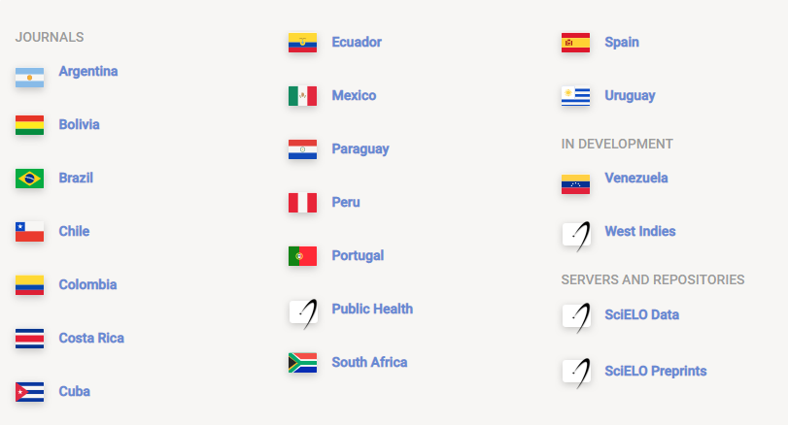
www.scielo.org

Slide 4
SciELO SA est une prestigieuse base de données en accès libre (libre d'accès et libre de publication), avec recherche en texte intégral de revues savantes sud-africaines sélectionnées et de grande qualité.
SciELO SA se concentre sur le renforcement des systèmes d'évaluation et d'accréditation des revues scientifiques en Afrique du Sud.

Slide 5
La collection SciELO SA a été lancée en 2009 www.scielo.org.za. SciELO SA comprend actuellement 84 titres http://www.scielo.org.za/scielo.php?script=sci_alphabetic &lng=en&nrm=iso SciELO SA est géré par l'Académie des sciences d'Afrique du Sud (ASSAf), financé par le ministère des Sciences et de l'Innovation (DSI) et approuvé/accrédité par le ministère de l'Enseignement supérieur et de la Formation (DHET).

Slide 6
Pour être incluse, une revue doit
- Être d'abord accrédité auprès du ministère de l'enseignement supérieur et de la formation. - Ensuite, il doit se soumettre à un processus rigoureux d'évaluation de la qualité par un comité d'experts.
Le panel d'examen par les pairs de l'ASSAf qui évalue la revue et la qualité des articles. - Le panel examine la fiabilité et la crédibilité de la revue et vérifie si elle propose des recherches innovantes menées par les meilleurs chercheurs d'Afrique du Sud.
Être recommandé pour l'inclusion dans SciELO SA par le panel d'évaluation.
Ensuite, l'équipe SciELO SA vérifie si la revue respecte les critères du réseau SciELO.

Slide 7
Critères d'inclusion dans (et de maintien dans) la collection SciELO SA :
https://sites.google.com/view/assaf-scholarly-pub-resources/scielo-sa/criteria-for-acceptance
Pour qu'une revue soit invitée à figurer dans la collection SciELO SA, elle doit répondre aux critères suivants :
La revue doit être une revue sud-africaine accréditée par le SA Department of Higher Education and Training (DHET).
2. Avoir reçu une évaluation positive par les pairs et une recommandation d'inclusion dans SciELO SA, de la part du comité d'examen par les pairs de l'ASSAf concerné.

Slide 8
Critères d'inclusion dans (et de maintien dans) la collection SciELO SA :
Publier en accès libre, c'est-à-dire qu'il n'y a pas de coût ni d'embargo sur les articles en texte intégral et qu'ASSAf peut récolter les articles sur le site web de la revue pour une publication électronique sur la plateforme SciELO SA.
4. Le journal doit disposer de son propre site web avec des archives de l
les numéros et les articles de la revue.
5. Le site web principal de la revue doit être en accès libre.

Slide 9
Critères d'inclusion dans (et de maintien dans) la collection SciELO SA (suite)
6. Publier régulièrement, à temps et tout au long de l'année. Lorsqu'une revue
publie en permanence, au moins trois articles doivent être envoyés à la Commission européenne.
équipe SciELO d'ici la fin mars, 3+ articles d'ici la fin juin, un autre article d'ici la fin octobre.
3 d'ici la fin septembre et 3 autres d'ici la mi-décembre.
7. Publier au moins 10 à 12 articles originaux par an, en fonction de l'importance de l'événement.
domaine d'activité.
8. Attribuer des identificateurs d'objets numériques (DOI) à ses articles originaux.
Par exemple

Slide 10
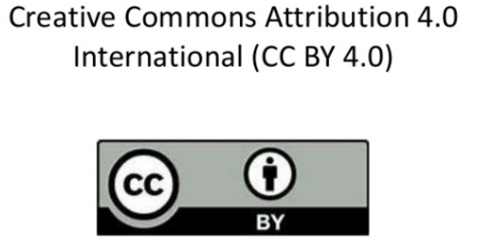
Critères d'inclusion dans (et de maintien dans) la collection SciELO SA (suite)
9. Tous les articles doivent inclure un résumé en anglais et des mots-clés en anglais.
10. Les affiliations et ORCIDs des auteurs doivent être indiqués dans l'article.
11. Indiquez la licence Creative Commons du journal,
par exemple, CC-BY 4.0, sur la page web de la revue.

Slide 11
Critères d'inclusion dans (et de maintien dans) la collection SciELO SA (suite)
12. Signer un contrat d'éditeur avec ASSAf.
13. Fournir la preuve de la demande d'inclusion dans le Directory of Open Access Journals (DOAJ).

Slide 12
Merci.
Louise@assaf.org.za

